Slide 1
ИТОГИ интерактивного парк-фокуса «Стратегия выживания online. Дополнительное образование - развиваемся, сохраняя смыслы»
Семина Ирина Александровна,
Директор ГБУ ДО ДДЮТ «На Ленской»

Slide 2
Итоги интерактивного парк-фокуса «Стратегия выживания online. Дополнительное образование - развиваемся, сохраняя смыслы»
>600!
>80!
>70!

Slide 3
Итоги интерактивного парк-фокуса «Стратегия выживания online. Дополнительное образование - развиваемся, сохраняя смыслы»
Море диджитал осмысления

Slide 4
Итоги интерактивного парк-фокуса «Стратегия выживания online. Дополнительное образование - развиваемся, сохраняя смыслы»
Мыс ИТ-понятий

Slide 5
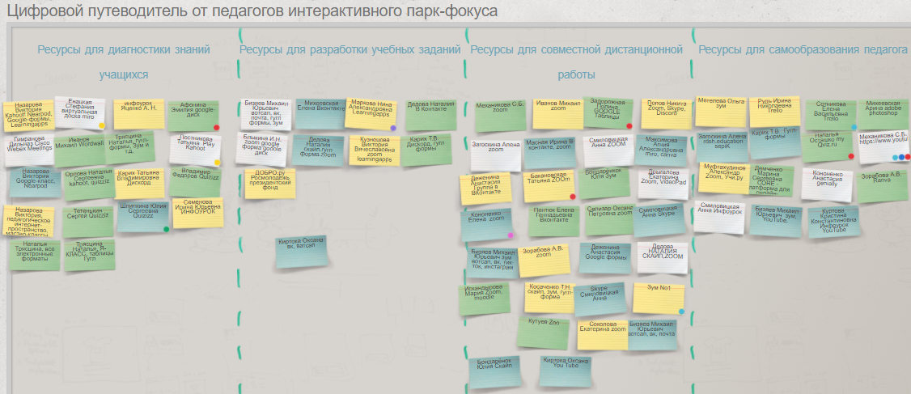
Итоги интерактивного парк-фокуса «Стратегия выживания online. Дополнительное образование - развиваемся, сохраняя смыслы»
Долина интернет-взаимодействия

Slide 6
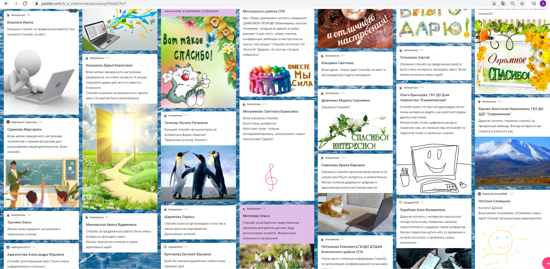
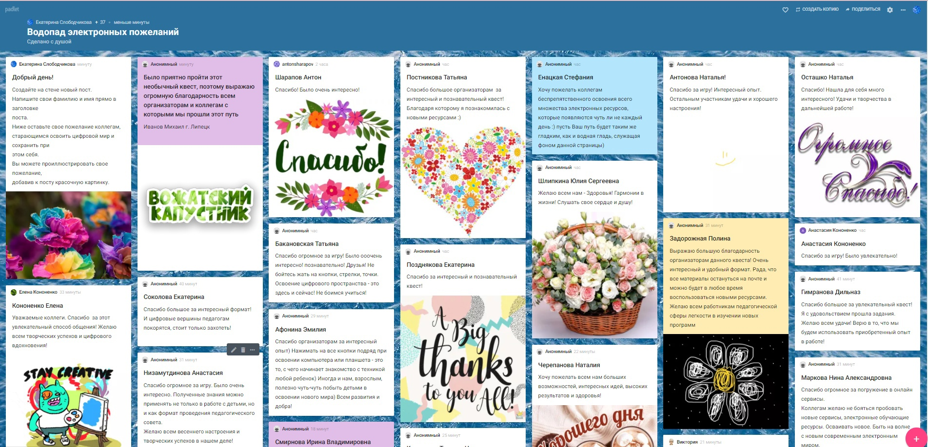
Итоги интерактивного парк-фокуса «Стратегия выживания online. Дополнительное образование - развиваемся, сохраняя смыслы»
Водопад электронных пожеланий

Slide 7
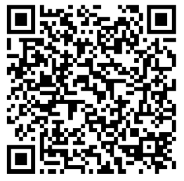
Петербургский международный образовательный форум 2021
НАМ ВАЖНО ВАШЕ МНЕНИЕ!
ГБУ ДО ДДЮТ «На Ленской», Санкт-Петербург, 2021

